Slide 1
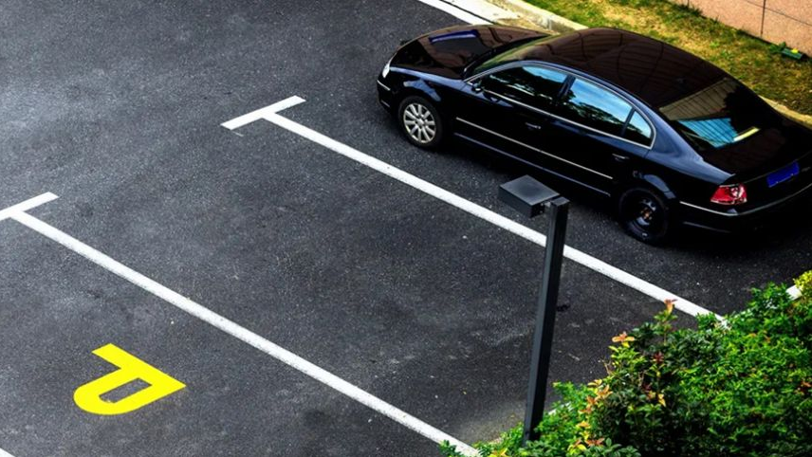
Parcare Inteligentă bazată pe sisteme avansate
Criste Casian și Bichilie Tudor Grupa: 30234

Slide 2

Continut:
Prezentare Generala
Fundamente Teoretice
Tehnologie IT
Arhitectura si Designul Sistemului
Modul de operare / Prezentarea interactivitatii
Portabilitate
Concluzie
Bibliografie

Slide 3

1. Prezentare Generala
Proiectul propus vizează dezvoltarea unei soluții inovatoare de gestionare a unei parcări, integrând tehnologii avansate pentru a eficientiza procesul de parcare și administrare a datelor clientului.
Această aplicație de gestionare a parcării oferă o abordare complet automatizată, simplificând experiența utilizatorului și îmbunătățind controlul asupra spațiilor de parcare disponibile.

Slide 4

2. Fundamente Teoretice
În aplicația de față propunem proiectarea următorilor algoritmi:
Algoritmi de legare frontend-backend (ex. adăugarea informațiilor utilizatorilor în baza de date)
Algoritmi de verificare a disponibilității locurilor de parcare
Algoritmi de gestionare a plăților
Algoritmi de verificare a identității și a validității plăților
Algoritmi pentru gestionarea backend-hardware (Raspberry Pi)

Slide 5

3. Tehnologie IT
Tehnologia IT folosită este una vastă. În cadrul acestui capitol, vom explora detaliile tehnologice și arhitectura sistemului, incluzând framework-urile și platformele alese pentru frontend, backend și simularea parcării.

Slide 6

Frontend
Pentru partea de interfață utilizator, vom folosi React, un framework JavaScript modern și puternic, recunoscut pentru flexibilitatea sa și abilitatea de a crea interfețe interactive și responsive. Prin utilizarea React, ne propunem să oferim o experiență de utilizare plăcută și intuitivă pentru clienți, facilitând interacțiunea cu aplicația.

Slide 7

Backend
Pentru partea de backend și gestionarea datelor, am optat pentru Django, un framework Python scalabil și robust, care ne permite să gestionăm bazele de date, autentificarea utilizatorilor și logica aplicației. Django oferă un cadru solid pentru dezvoltarea și gestionarea funcționalităților complexe ale sistemului de gestionare a parcării.

Slide 8

Simulare
Pentru simularea și gestionarea parcării, vom utiliza Raspberry Pi, un mini-computer care va fi integrat în sistem pentru a simula și controla diferite aspecte ale parcării. Această soluție ne oferă posibilitatea de a testa și de a simula funcționalitățile într-un mediu realist și de a integra datele în fluxul aplicației.

Slide 9
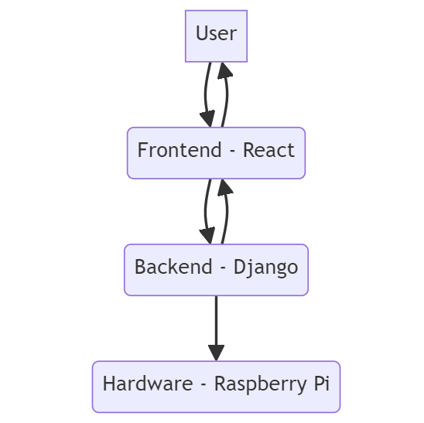
4. Arhitectura si Designul Sistemului
Diagrama generala a sistemului

Slide 10
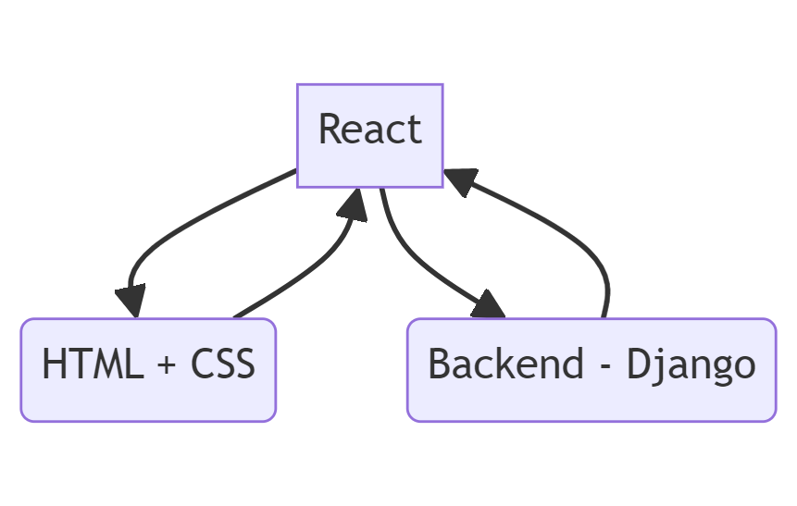
Diagrame detaliate la nivel de modul
Frontend

Slide 11
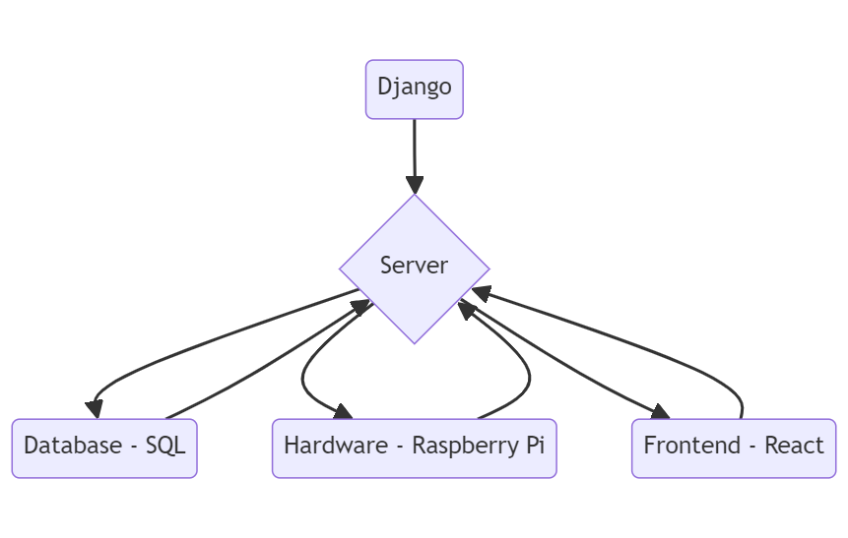
Backend

Slide 12
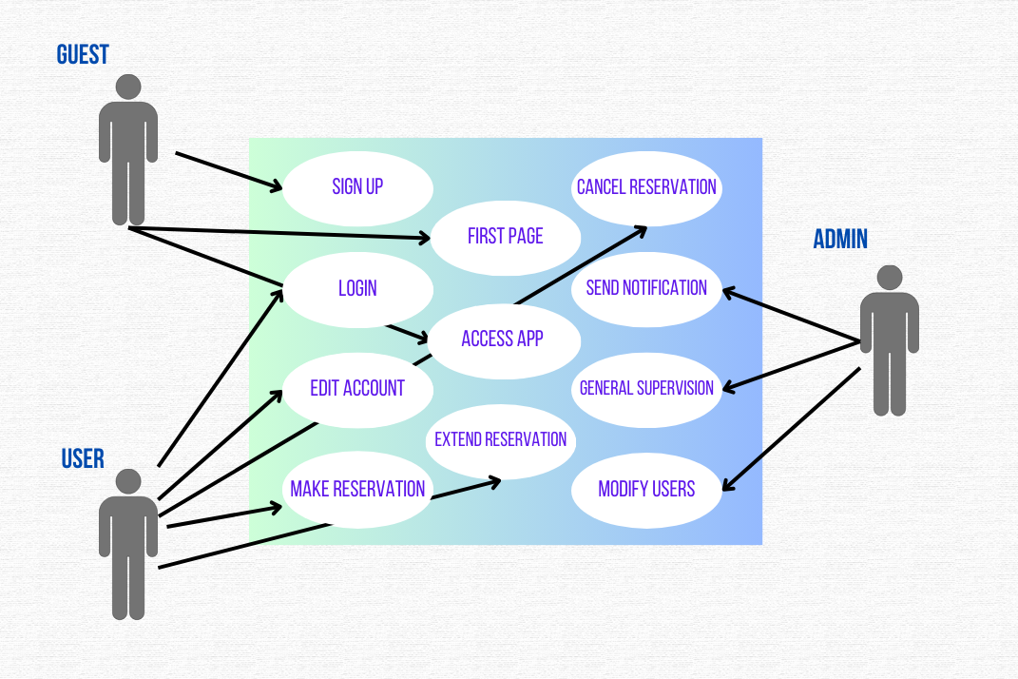
Diagrama Use-Case

Slide 13
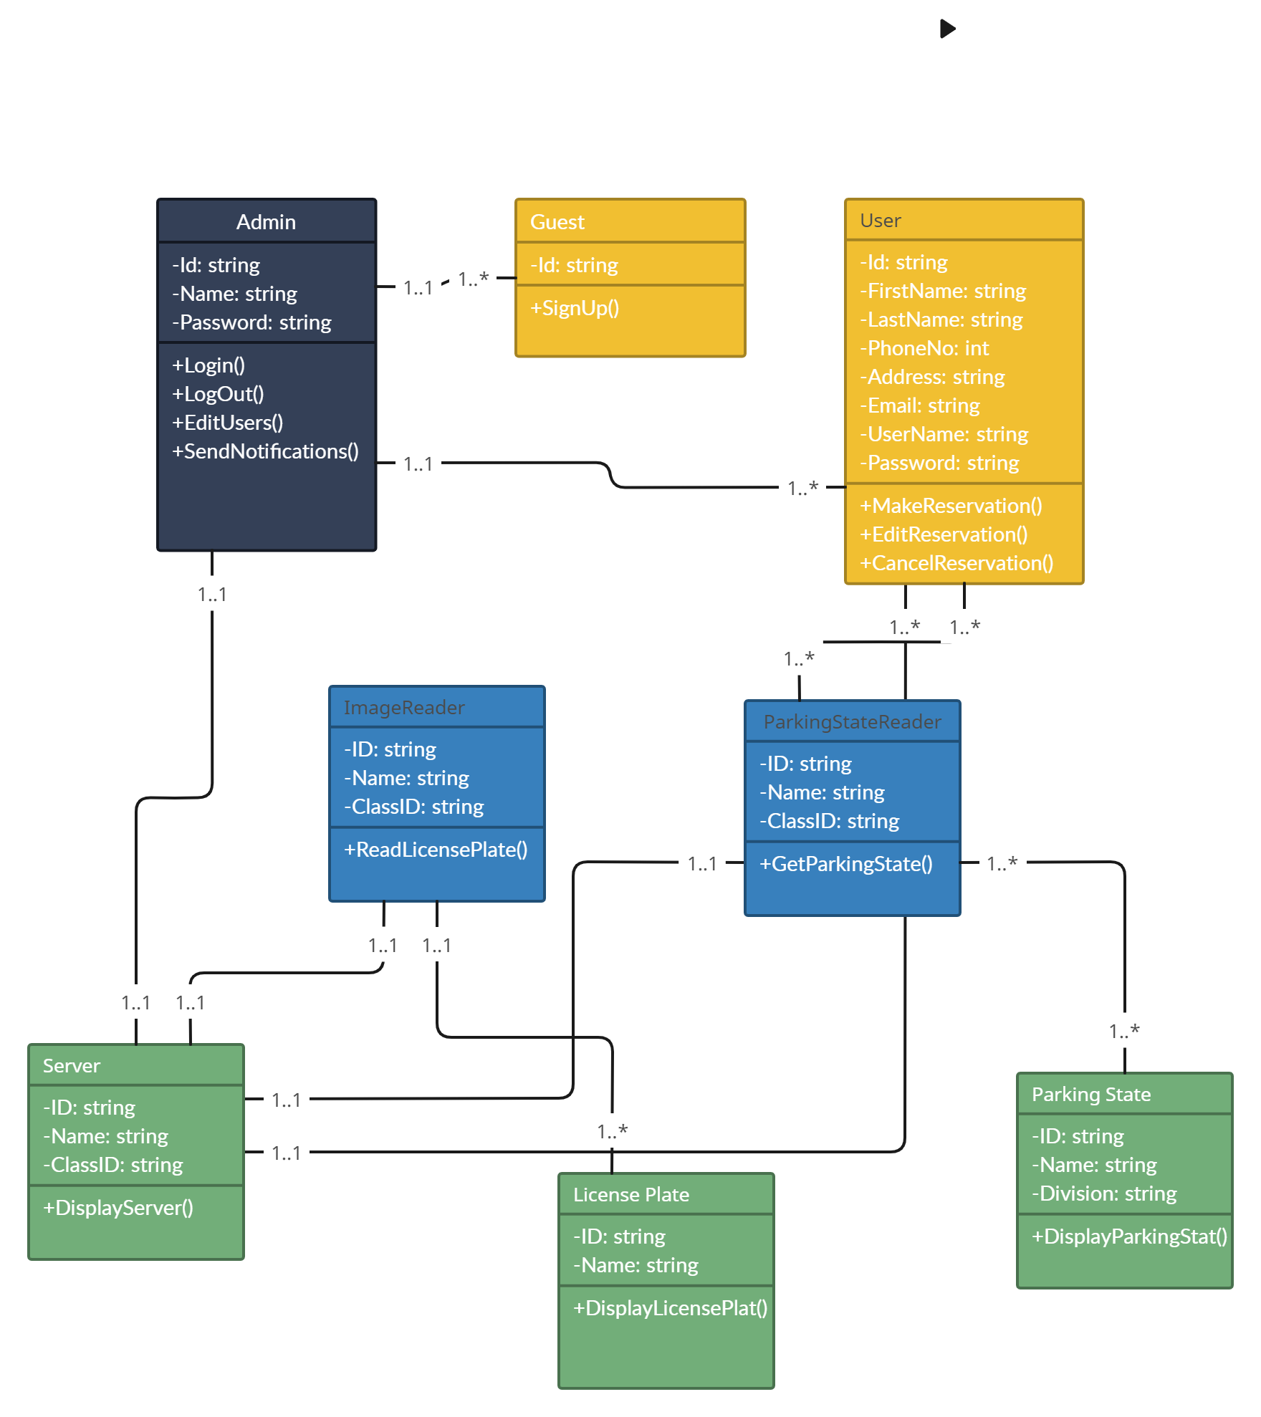
Diagrama de clase

Slide 14
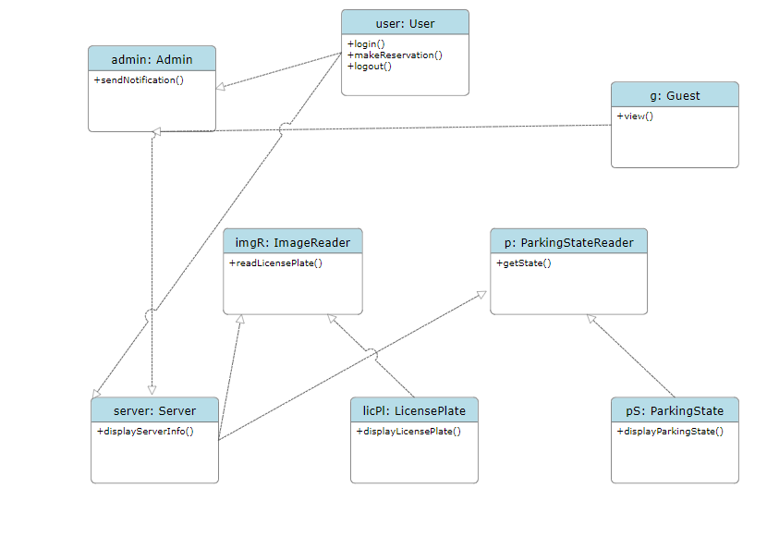
Diagrama de obicte

Slide 15
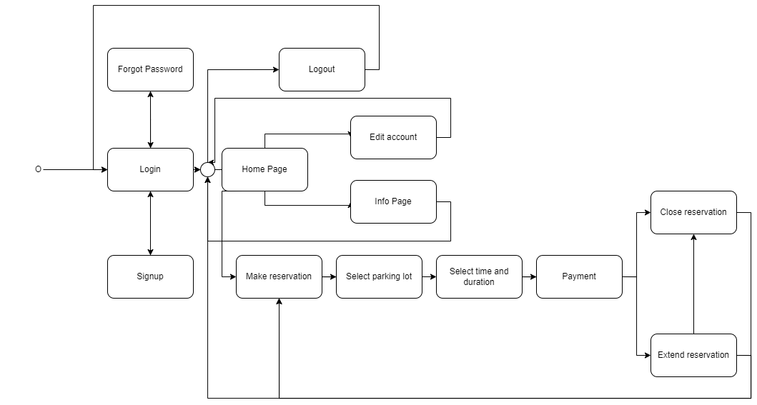
Diagrama de activități

Slide 16
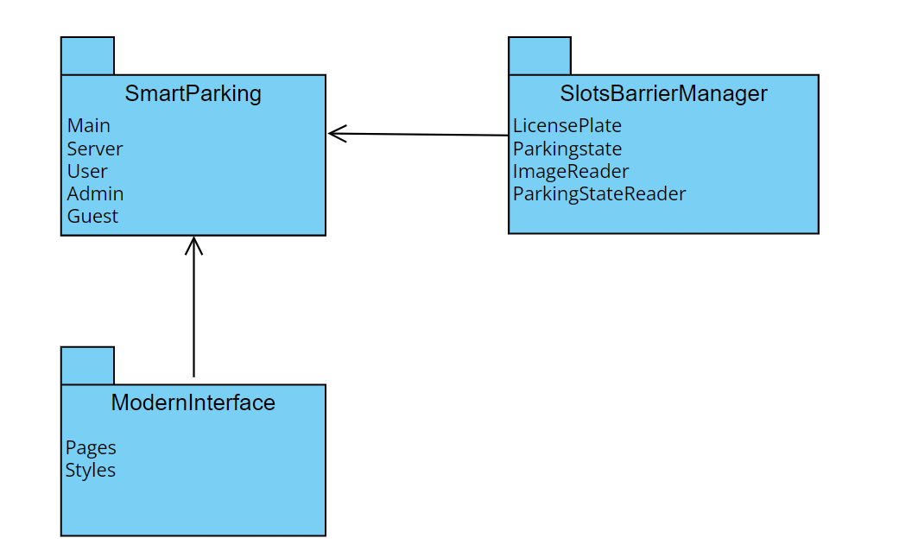
Diagrama de pachete

Slide 17
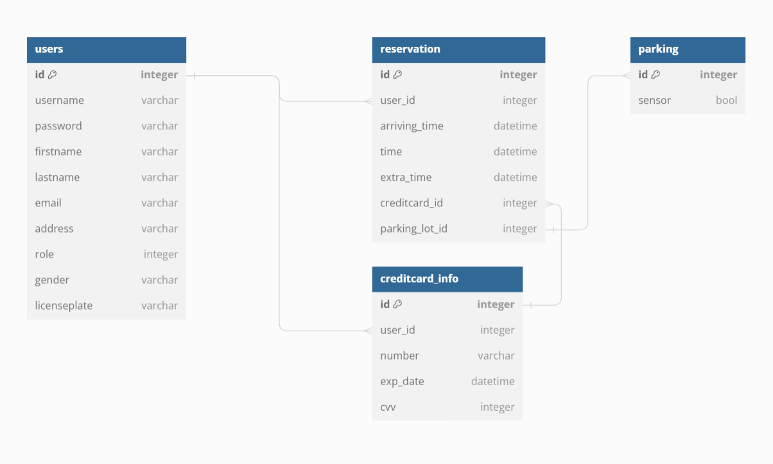
Diagrama bazei de date

Slide 18
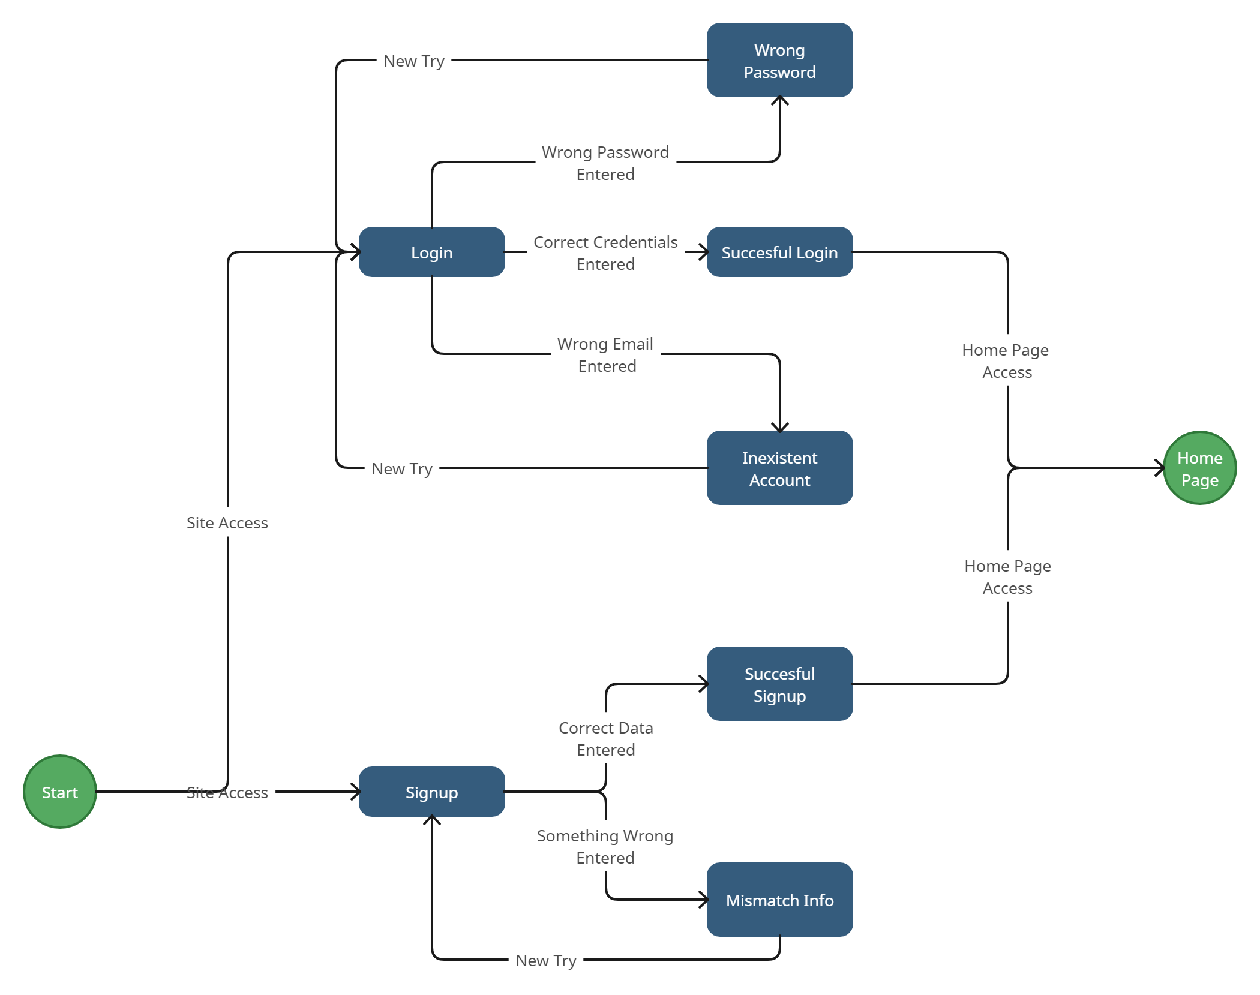

Diagrame de tranziții de stări

Slide 19
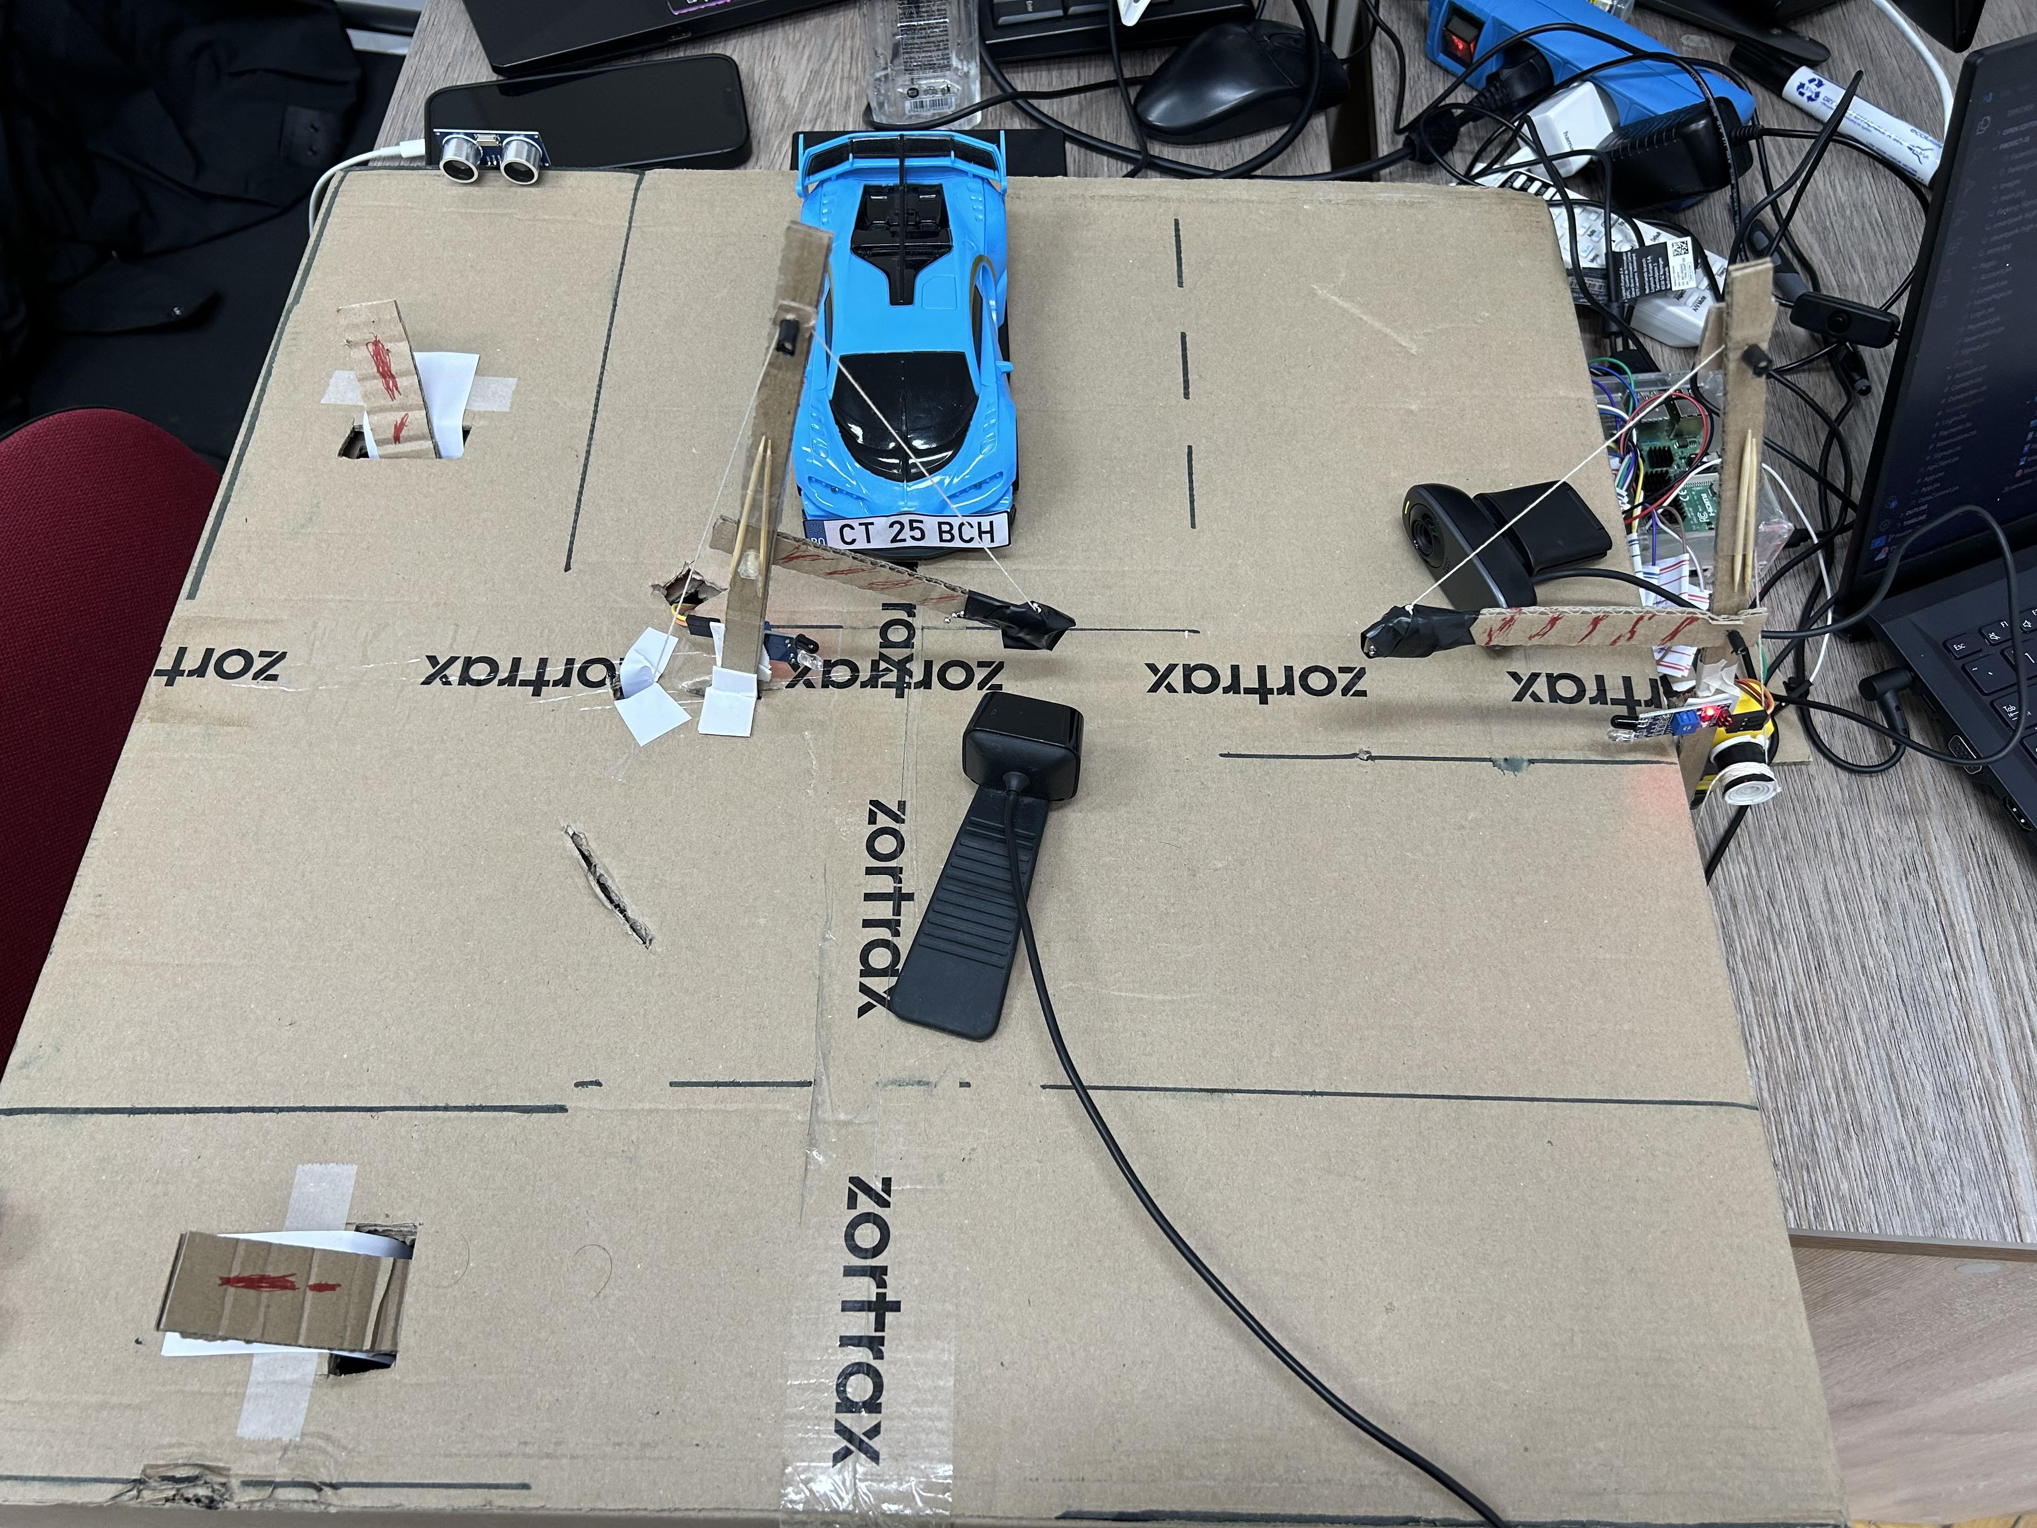
Macheta cu parcarea

Slide 20

5. Modul de operare - Accesarea unei interfețe intuitive pentru rezervări și acces - Rezervare simplă în câțiva pași - Plăți rapide și sigure integrate - Notificări pentru fiecare etapă - Integrare perfectă cu sistemul fizic de parcare (Raspberry Pi)

Slide 21
6. Portabilitate
Am ales tehnologii și framework-uri recunoscute pentru portabilitatea lor, cum ar fi React pentru frontend și Django pentru backend.
Având în vedere utilizarea Raspberry Pi pentru simularea parcării, sistemul este adaptat pentru a funcționa cu versatilitate pe diferite platforme hardware

Slide 22
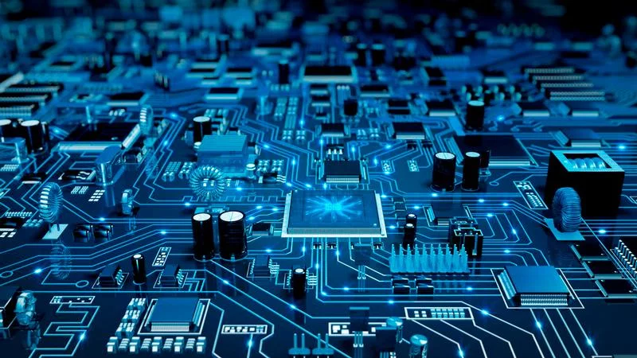
7. Concluzie
Proiectul nostru de dezvoltare a unei aplicații de gestionare a parcării reprezintă rezultatul efortului colectiv și a dedicării echipei noastre în crearea unei soluții inovatoare și eficiente pentru industria parcărilor.

Slide 23
8. Bibliografie
https://www.wikipedia.org
https://app.creately.com/d/start/dashboard
https://app.diagrams.net
https://www.canva.com/graphs/diagrams/

